Slide 1






宠爱有家项目
冲刺总结
十分宠爱小组

Slide 2

姓名 | 学号
闫佳豪 | UI界面设计、前端——宠物百科
张辉 | 宠物管理数据库设计
陈志超 | 登录注册、消息数据库设计
林华伟 | 前端负责人、测试
李斯文 | 前端——宠物管理、社区
胥鹏 | UI界面设计、前端——爱宠中心
郑学贵 | 后端负责人、测试
李享 | 前端——登录注册
伍裕荣 | 后端——社区
罗爱玥 | 统筹规划，UI设计，前端——个人中心
组员分工

Slide 3
预期计划
日期 | 目标
11月3日——11月5日 | UI设计出界面样本，明确具体功能实现，其他人进行自己模块的准备工作
11月6日——10日 | 前端后端进行相应的编程工作
11月11日 | 进行自己设计部分单元测试，找出bug并修改
11月12日-13日 | 前后端接口连接
11月14日 | 测试人员进行整体测试
11月15日 | 找出bug并修改，准备答辩PPT

Slide 4
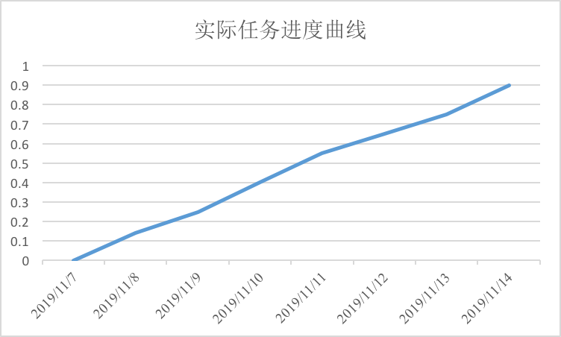

实际任务进度曲线

Slide 5
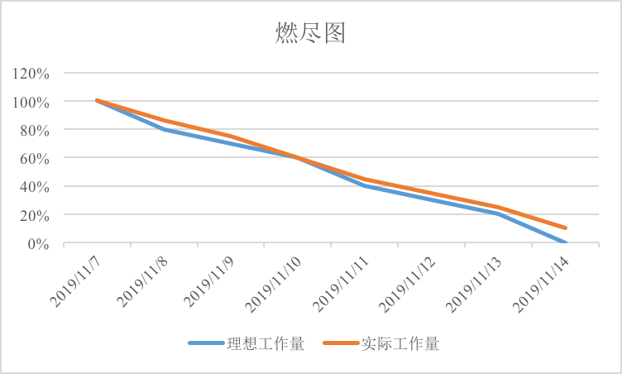
燃尽图

Slide 6
后端
前端
遇到的问题
1.前后端的交接跨域问题
2.图片的获取存储
3.从前端获取数据并转换格式，返回数据转换成JSON格式。
1、实现兄弟组件通信
2、组件背景设置
3、和后端交互时候
1、各种方法试了都不行，最后放beforecreate里了
2、一开始没用vuex，最后只能用路由传参挨个组件传
3、在config的index里加上一些数据
1.加入一个允许所有来源访问的头
2.问队内大佬
3.刚开始不知道怎么对JSON格式转换，后来发现PHP有自带的转换函数
解决方法

Slide 7
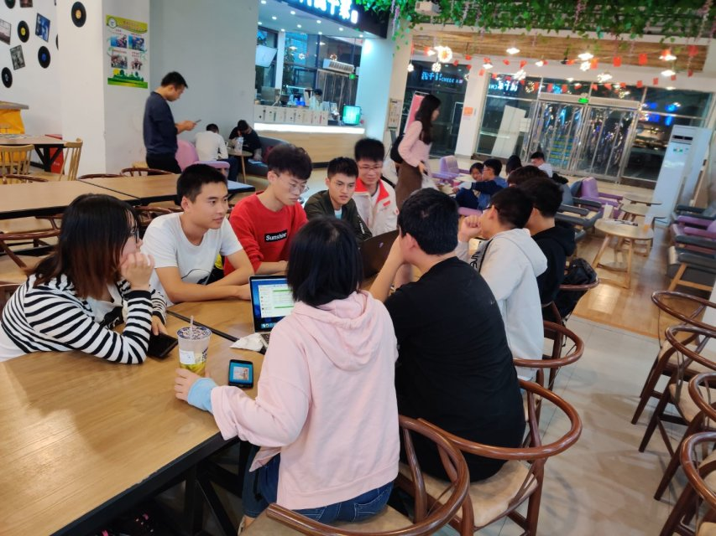
SCRUM会议照片

Slide 8


项目实际架构
前端开发框架
HTML
CSS
JavaScript
VUE
jQuery

Slide 9



项目实际架构
后端开发平台
后端开发语言
MySQL
PHP
Python

Slide 10
部署流程
分配模块
学习语言
前端
后端
学习框架
配置环境
写页面
写数据库，写接口
接口连接
测试

Slide 11
1、项目的测试工作安排
2、测试工具选择和运用
项目测试
我们是主要由每个组员先单独测试自己的模块，认为没有问题之后，再交叉测试，尽可能找出所有的遗留问题。最后由测试人员整体测试。
本次软件的开发，我们采用webApp开发，因此目前完成的模块，我们都是采取用控制台进行测试，检查每个页面的dom节点是否渲染正常，每个函数模块是否给不同的输入是否给出正确的输出，进行chrome还可以便捷的测试页面的自适应。

Slide 12
项目测试
3、项目测评评述
1.目前前端页面模块还未完全完成
2.部分页面的自适应也没有实现的很好
3.后端部分接口还未完全实现

Slide 13
成员的过程体会
想要页面漂亮真的全是泪啊！写完之后布局排版用css弄了好久，然后卡在了接口的位置，怎样读取数据怎样操作真的是一脸懵。查阅了很多资料也有大佬进行相关教学才一点点学起来。
开发app的过程中感觉到了团队协作的好处，大家聚在一起做事情，不懂得可以相互讨论，可以从其他有经验的同学身上学到很多东西。
前端人员

Slide 14
成员的过程体会
从中收获不少。从PHP零基础到能够写出好几个接口,从这个过程中,我切身体会到沟通的重要性,也懂得如何自学更加有效,在必要的时候也该多问问大佬,在解决问题的同时也可能会有意外的收获；遇到困难直面才是正道，越躲避问题就堆积得越多；这个过程也让我对自己的能力有了更清晰的认知。
这次冲刺真的是让我印象深刻。主要是平时还有很多其他的课和作业，后天还要考试，时间不够用啊！我这次负责做后端，纯小白一个，后端其他几个都是大佬，不懂的就问下大佬。自己也在不断摸索后端，从搭建环境学习到“世界上最好的语言PHP”到编写脚本，都是问题，反正就一直百度一直肝，到现在对后端也有一些了解，学到了。
后端人员

Slide 15
成员的过程体会
这是一个艰辛的过程，一群人从初识到熟识，从不懂交流到后面的天天混在一起，大家在一起学习，一起做事，已经有了一段不可磨灭的回忆和友谊，虽然学习的过程很痛苦，但是和大家在一起还是很开心的。遇到不懂解决的，就问就百度就死皮赖脸，就完事了。
这次软件工程冲刺终于到了最后时刻，我这一辈子也是为软件工程拼过命了。太难了太累了感觉时间根本不够用了，可能再给时间也还是不够用。总的来说毋庸置疑的学到了很多东西，算是不得不学的吧，但是学进去以后就认为还是很有意思，算是有些小成果了。teamwork感觉很棒，是一个很棒的经历，一个往后会回忆起的经历。
UI兼前端人员

Slide 16
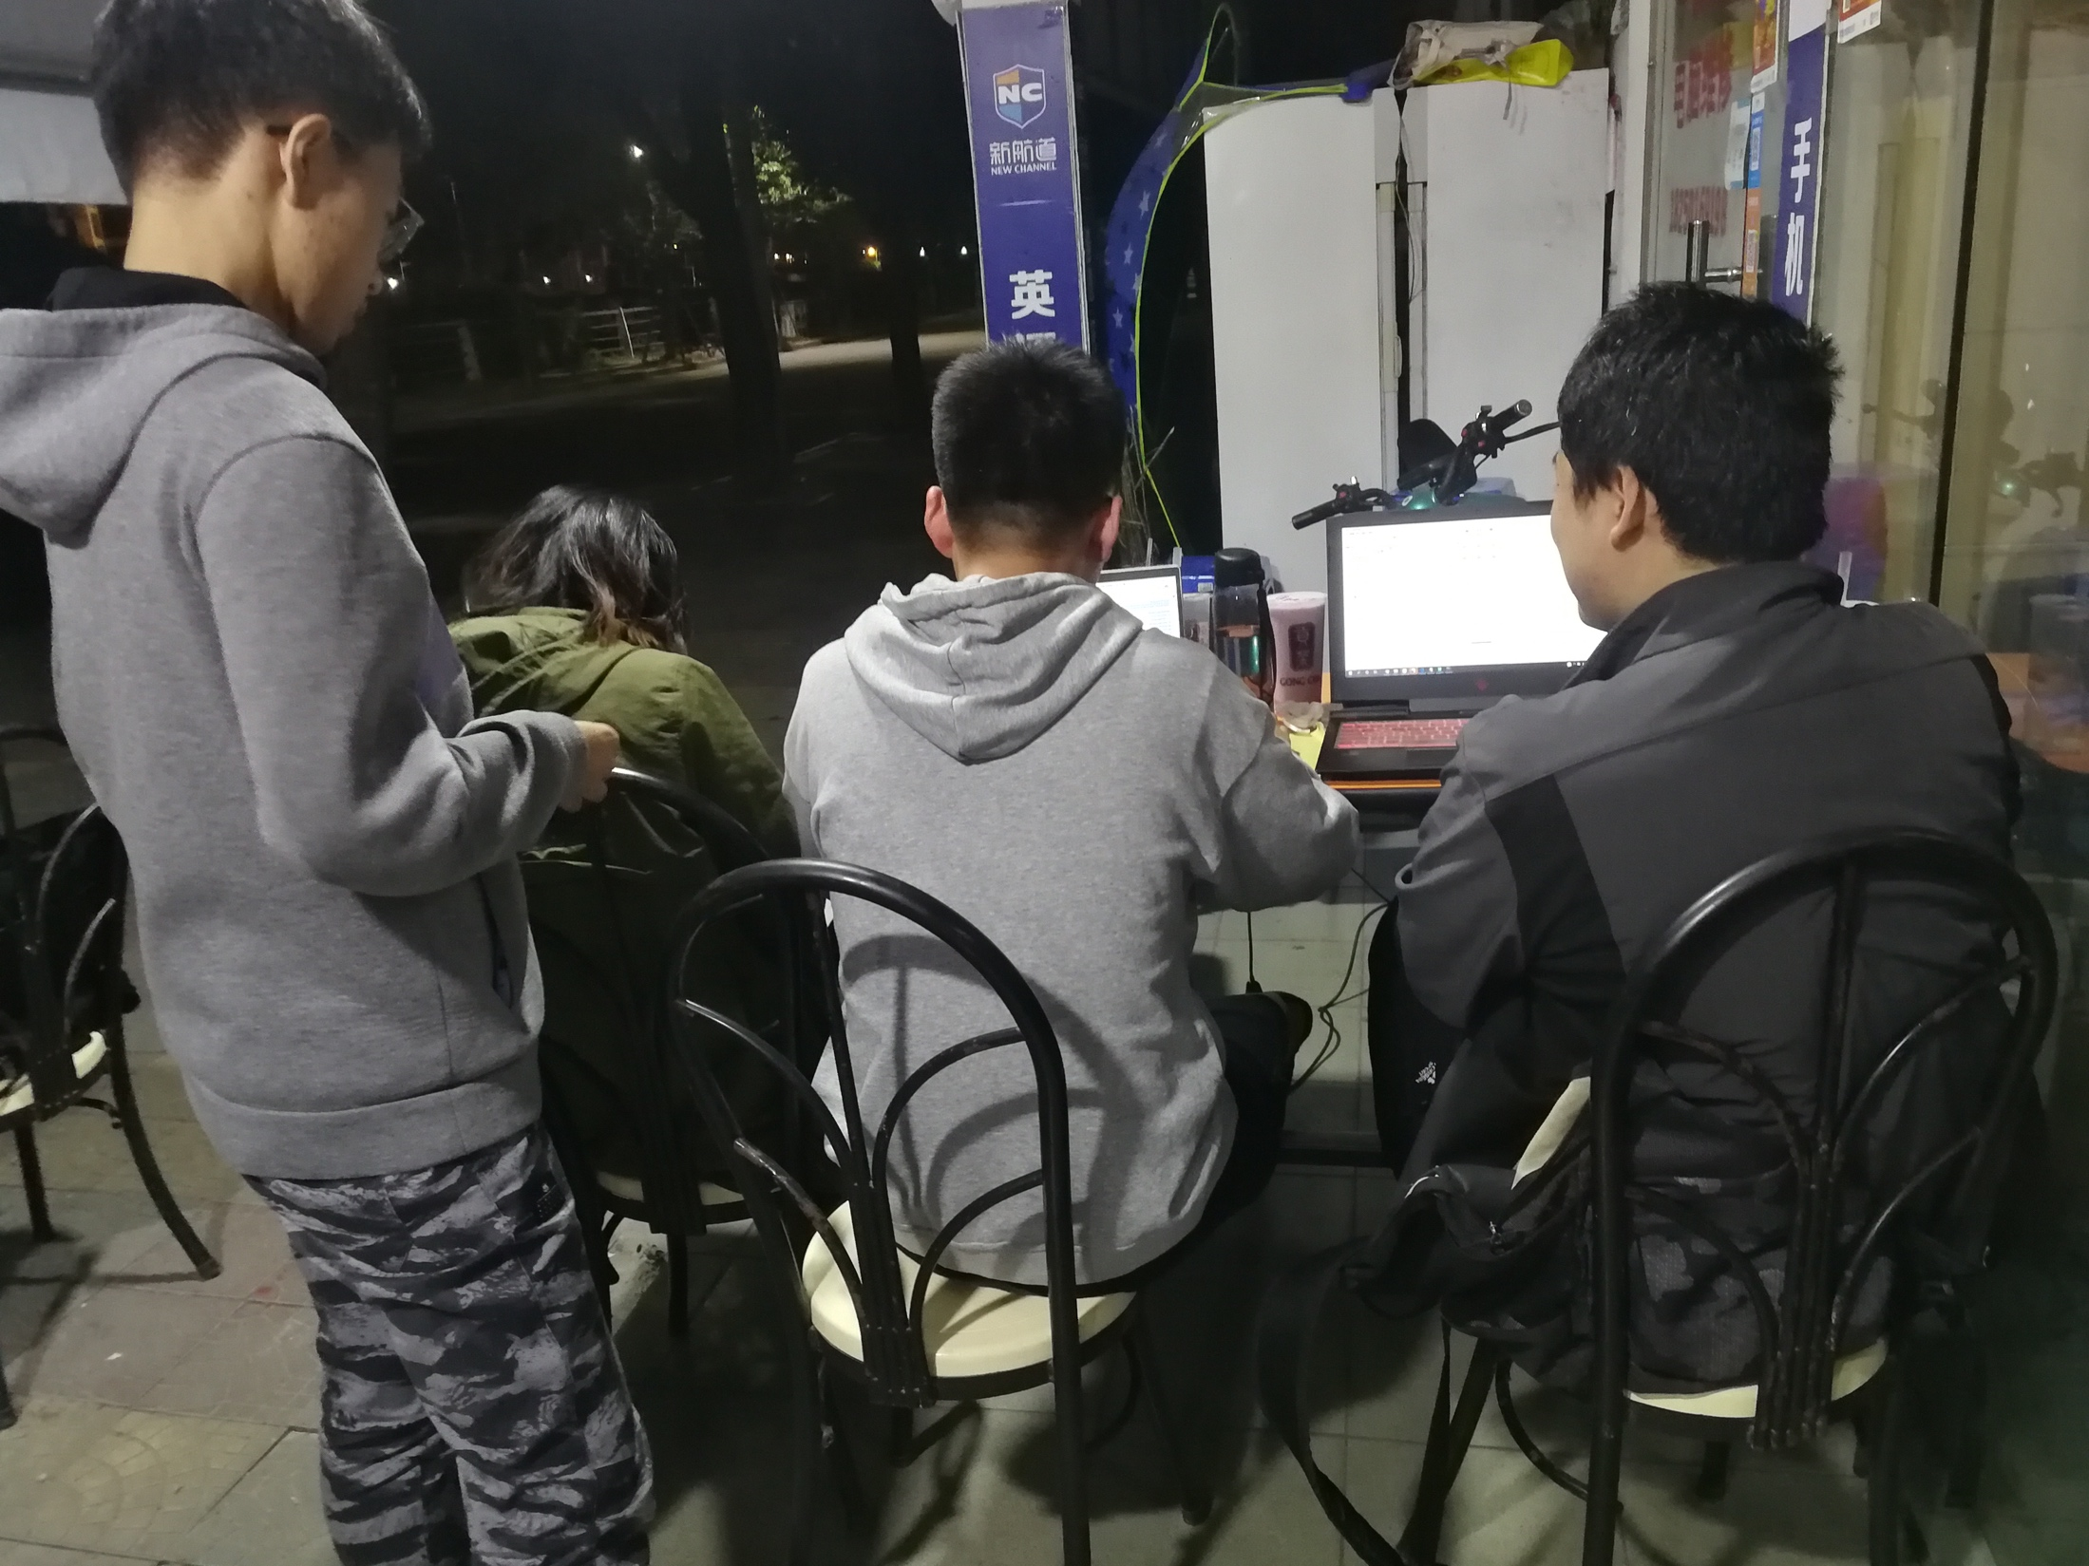
凌晨4点半的福大

Slide 17


总的来说
不懂就百度、问大佬
更清楚的认识了自己
团队协作很重要，要及时的交流
很累，肝很疼

Slide 18
谢谢观看！

